Slide 1
延庆2012语文高考
诊断性分析与评价
北京考试院高考试题研究评价组
董晓平

Slide 2
北京高考命题理念的调整与变化
1.既要重视高考的选拔功能，也要重视高考的激励功能。
2. 适当降低“双基”内容考查的难度，适当增加高端考题的难度，尽力为不同分数段的考生搭建展示水平的平台。

Slide 3
命题理念变化对延庆的影响
 |  | 人数 | 平均分 | 最大值
延庆 | 2012 | 1670 | 98.92 | 132
 | 2011 | 1557 | 96.76 | 127
密云 | 2012 | 2465 | 98.68 | 137
 | 2011 | 2096 | 99.55 | 134

Slide 4
延庆各类校整体数据
分类 | 人数 | 最大值 | 最小值 | 平均值 | 得分率
市整体 | 64627 | 141.5 | 12.5 | 100.73 | 0.67
城区 | 39096 | 141.5 | 12.5 | 102.76 | 0.69
郊区 | 25531 | 136.5 | 13.0 | 97.62 | 0.65
延庆 | 1645 | 129.5 | 47.5 | 98.92 | 0.66
一类校 | 784 | 129.5 | 63.5 | 103.73 | 0.69
二类校 | 291 | 120.5 | 62.0 | 95.73 | 0.64
三类校 | 570 | 120.5 | 47.5 | 93.93 | 0.63

Slide 5
延庆2012语文高考试卷各大题统计表
 | 一 | 二 | 三 | 四 | 五 | 六
城区 | 12.52 | 9.44 | 22.09 | 5.78 | 12.42 | 40.51
郊区 | 12.13 | 8.68 | 21.17 | 5.29 | 10.79 | 39.56
延庆 | 12.25 | 8.92 | 22.04 | 5.36 | 10.61 | 39.74
一类 | 12.83 | 9.78 | 23.15 | 5.88 | 11.69 | 40.40
二类 | 11.72 | 8.12 | 21.74 | 4.94 | 9.81 | 39.40
三类 | 11.72 | 8.15 | 20.69 | 4.85 | 9.53 | 38.99

Slide 6
识记能力测试（1、5、13题）
分类 | 人数 | 满分值 | 最大值 | 最小值 | 平均值 | 得分率
城区 | 39096 | 14.0 | 14.0 | 0.0 | 11.55 | 0.82
郊区 | 25531 | 14.0 | 14.0 | 0.0 | 11.14 | 0.80
延庆 | 1645 | 14.0 | 14.0 | 3.0 | 11.64 | 0.83
一类校 | 784 | 14.0 | 14.0 | 4.0 | 12.27 | 0.88
二类校 | 291 | 14.0 | 14.0 | 3.0 | 11.12 | 0.79
三类校 | 570 | 14.0 | 14.0 | 3.0 | 11.02 | 0.79

Slide 7
语知应用能力测试（2、3、4题）
分类 | 人数 | 满分值 | 最大值 | 最小值 | 平均值 | 得分率
城区 | 39096 | 9.0 | 9.0 | 0.0 | 8.06 | 0.90
郊区 | 25531 | 9.0 | 9.0 | 0.0 | 7.92 | 0.88
延庆 | 1645 | 9.0 | 9.0 | 0.0 | 7.93 | 0.88
一类校 | 784 | 9.0 | 9.0 | 0.0 | 8.14 | 0.90
二类校 | 291 | 9.0 | 9.0 | 3.0 | 7.74 | 0.86
三类校 | 570 | 9.0 | 9.0 | 0.0 | 7.72 | 0.86

Slide 8
文言词语理解能力（6、7题）
分类 | 人数 | 满分值 | 最大值 | 最小值 | 平均值 | 得分率
城区 | 39096 | 6.0 | 6.0 | 0.0 | 4.67 | 0.78
郊区 | 25531 | 6.0 | 6.0 | 0.0 | 4.20 | 0.70
延庆 | 1645 | 6.0 | 6.0 | 0.0 | 4.26 | 0.71
一类校 | 784 | 6.0 | 6.0 | 0.0 | 4.78 | 0.80
二类校 | 291 | 6.0 | 6.0 | 0.0 | 3.78 | 0.63
三类校 | 570 | 6.0 | 6.0 | 0.0 | 3.81 | 0.63

Slide 9
文言文文意理解能力（8、9、12题）
分类 | 人数 | 满分值 | 最大值 | 最小值 | 平均值 | 得分率
城区 | 39096 | 11.0 | 11.0 | 0.0 | 9.35 | 0.85
郊区 | 25531 | 11.0 | 11.0 | 0.0 | 8.98 | 0.82
延庆 | 1645 | 11.0 | 11.0 | 0.0 | 9.24 | 0.84
一类校 | 784 | 11.0 | 11.0 | 3.0 | 9.75 | 0.89
二类校 | 291 | 11.0 | 11.0 | 0.0 | 8.89 | 0.81
三类校 | 570 | 11.0 | 11.0 | 2.0 | 8.71 | 0.79

Slide 10
现代文信息筛选归纳能力（14、16、18题）
分类 | 人数 | 满分值 | 最大值 | 最小值 | 平均值 | 得分率
城区 | 39096 | 12.0 | 12.0 | 0.0 | 8.89 | 0.74
郊区 | 25531 | 12.0 | 12.0 | 0.0 | 8.21 | 0.68
延庆 | 1645 | 12.0 | 12.0 | 2.0 | 8.14 | 0.68
一类校 | 784 | 12.0 | 12.0 | 2.0 | 8.83 | 0.74
二类校 | 291 | 12.0 | 12.0 | 2.0 | 7.59 | 0.63
三类校 | 570 | 12.0 | 12.0 | 2.0 | 7.48 | 0.62

Slide 11
现代文分析概括能力（15、17题）
分类 | 人数 | 满分值 | 最大值 | 最小值 | 平均值 | 得分率
城区 | 39096 | 11.0 | 11.0 | 0.0 | 4.08 | 0.37
郊区 | 25531 | 11.0 | 11.0 | 0.0 | 3.11 | 0.28
延庆 | 1645 | 11.0 | 11.0 | 0.0 | 2.98 | 0.27
一类校 | 784 | 11.0 | 11.0 | 0.0 | 3.64 | 0.33
二类校 | 291 | 11.0 | 9.0 | 0.0 | 2.51 | 0.23
三类校 | 570 | 11.0 | 9.0 | 0.0 | 2.31 | 0.21

Slide 12
古诗鉴赏能力（10题）
分类 | 人数 | 满分值 | 最大值 | 最小值 | 平均值 | 得分率
城区 | 39096 | 7.0 | 7.0 | 0.0 | 5.12 | 0.73
郊区 | 25531 | 7.0 | 7.0 | 0.0 | 4.82 | 0.69
延庆 | 1645 | 7.0 | 7.0 | 0.0 | 4.98 | 0.71
一类校 | 784 | 7.0 | 7.0 | 0.0 | 5.39 | 0.77
二类校 | 291 | 7.0 | 7.0 | 0.0 | 5.05 | 0.72
三类校 | 570 | 7.0 | 7.0 | 0.0 | 4.37 | 0.62

Slide 13
阅读探究能力（11、19题）
分类 | 人数 | 满分值 | 最大值 | 最小值 | 平均值 | 得分率
城区 | 39096 | 20.0 | 20.0 | 0.0 | 10.52 | 0.53
郊区 | 25531 | 20.0 | 18.0 | 0.0 | 9.68 | 0.48
延庆 | 1645 | 20.0 | 17.0 | 0.0 | 10.02 | 0.50
一类校 | 784 | 20.0 | 17.0 | 2.5 | 10.53 | 0.53
二类校 | 291 | 20.0 | 14.5 | 2.5 | 9.65 | 0.48
三类校 | 570 | 20.0 | 15.5 | 0.0 | 9.52 | 0.48

Slide 14
写作能力（20题）
分类 | 人数 | 满分值 | 最大值 | 最小值 | 平均值 | 得分率
城区 | 39096 | 60.0 | 59.0 | 0.0 | 40.51 | 0.68
郊区 | 25531 | 60.0 | 58.0 | 0.0 | 39.56 | 0.66
延庆 | 1645 | 60.0 | 54.0 | 16.0 | 39.74 | 0.66
一类校 | 784 | 60.0 | 54.0 | 25.5 | 40.40 | 0.67
二类校 | 291 | 60.0 | 48.0 | 21.0 | 39.40 | 0.66
三类校 | 570 | 60.0 | 51.0 | 16.0 | 38.99 | 0.65

Slide 15
追求现代文阅读能力测试的内在合理梯度
今年现代文阅读命题在能力考查的设计上进行了有创意且显现一定效果的尝试。这种设计上的尝试主要体现在对现代文阅读能力的考查上。无论实用类、议论类还是文学类文本阅读，在理解能力上其思维方式有其内在的逻辑性，而从不同维度上对理解能力做出考查并且使之呈现出分明的梯度，是命题追求的目标。
我们从第15题所含的三道小题来分析其能力结构上的特色。

Slide 16
15．在文中横线处分别拟写本段的小标题，每个小标题要能正确概括该段内容的含意。（每个小标题不超过15字）（5分）
【参考答案】
一、从整体上探究生命活动规律
二、用辩证的眼光看待生命活动
三、通过人体外在表现认识生命规律
（意思对即可）

Slide 17
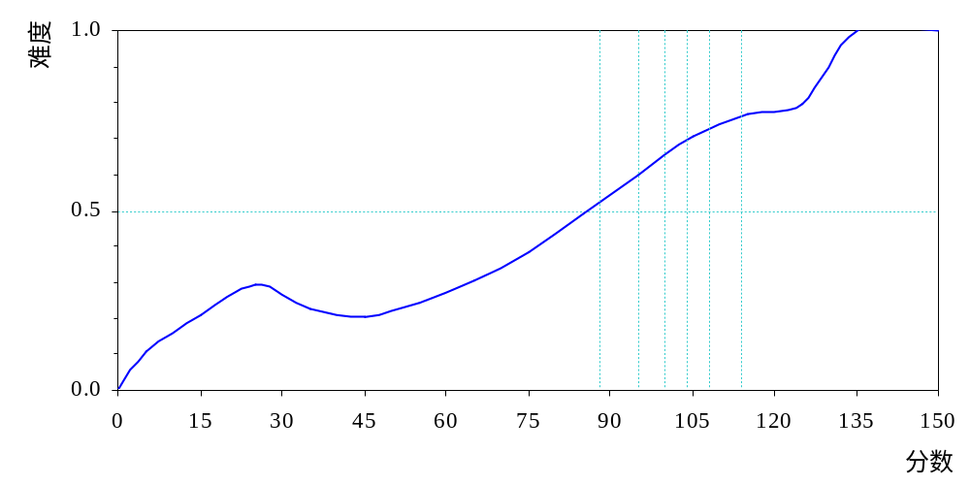
第15题题目分析表
满分值 | 最大值 | 最小值 | 平均值 | 标准差 | 差异系数 | 难度 | 区分度
5.0 | 5.0 | 0.0 | 3.10 | 1.24 | 0.40 | 0.62 | 0.47
表1 题目分析表（第15_1题）
满分值 | 最大值 | 最小值 | 平均值 | 标准差 | 差异系数 | 难度 | 区分度
2.0 | 2.0 | 0.0 | 1.11 | 0.65 | 0.58 | 0.56 | 0.39
图1 第15_1题题目难度曲线图

Slide 18
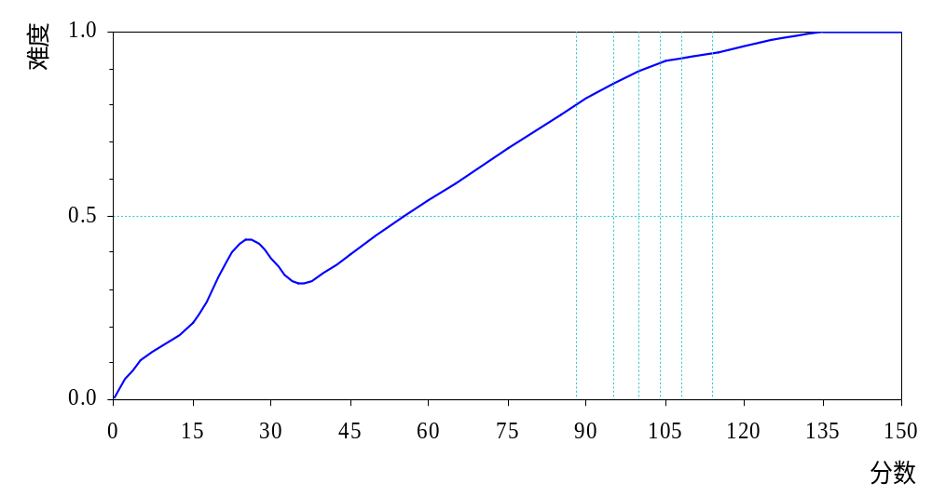
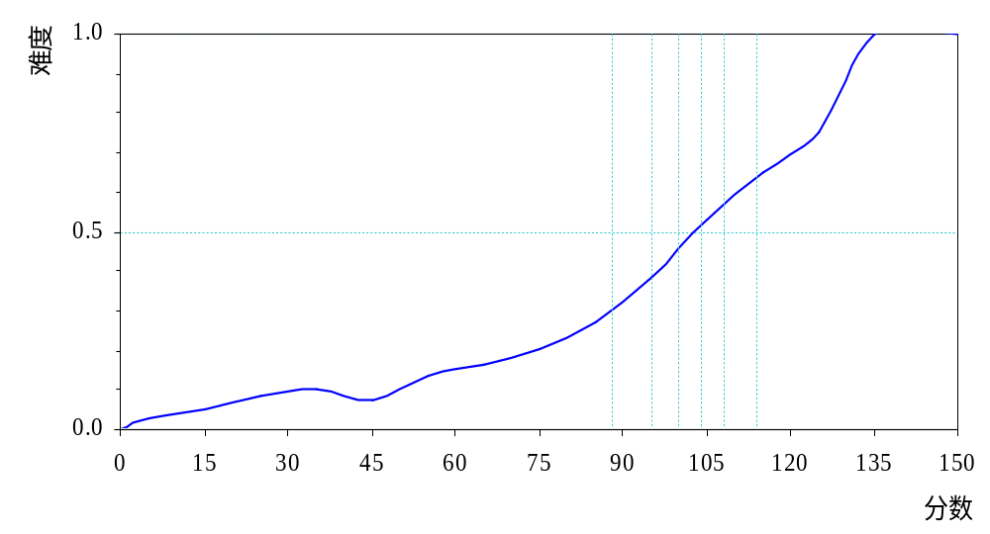
表2 题目分析表（第15_2题）
满分值 | 最大值 | 最小值 | 平均值 | 标准差 | 难度 | 区分度
2.0 | 2.0 | 0.0 | 1.63 | 0.60 | 0.82 | 0.34
图2 第15_2题题目难度曲线图
表3 题目分析表（第15_3题）
满分值 | 最大值 | 最小值 | 平均值 | 标准差 | 难度 | 区分度
1.0 | 1.0 | 0.0 | 0.36 | 0.48 | 0.36 | 0.27
图3 第15_3题题目难度曲线图

Slide 19
第15题考查的是对文本内容的归纳和概括，涉及阅读理解的准确性。上面的数据所示，本题区分度为0.47，对于一道满分值5分的试题应属于区分功能较好的一道题。具体来看，第一个小标题要求学生在理清层次的基础上筛选要点，在三个标题中难度适中，为0．56；第二个小标题要求学生通过把握首尾句概括文意，在三个标题中难度最低，为0．82；第三个小标题要求学生在把握全段文意基础上提炼上位概念，在三个标题中难度最高，为0.36。
从第15题的难度曲线图可以发现，第一个小标题对45-130分之间的考生均有较好的区分度；第二个小标题对45-90分之间的低分段考生有较好的区分度；第三个小标题对90-130分之间的高分段考生有较好的区分度。由此可见，一道好的阅读能力测试题，不一定每个考点都追求较高的区分度，但各个考点之间能“分兵把口”，相互配合，形成网络，常常是实现有效能力测试的成功办法。

Slide 20
阅读延伸题的走向——阅读理解和“应用拓展、发现创新”做整合，增强考查的综合性。
雨本无香味，但诗人在“雨香飞燕促”中却说雨“香”，这是用嗅
觉来表达触觉和视觉的修辞手法。下列诗句中“香”字的运用与本诗
类似的两项是
A．花经宿雨香难拾，莺在豪家语更娇。（唐·郑谷《阙下春日》）
B．蒹葭影里和烟卧，菡萏香中带雨披。（宋·杨朴《莎衣》）
C．几经夜雨香犹在，染尽胭脂画不成。(宋·刘子翚《海棠花》)
D．燕子来时春雨香，燕子去时秋雨凉。（元·杨维桢《燕子辞》）
E．映日暖云流似水，浥尘香雨润如膏。（明·邱濬《都城春日》）
题干对《柳堤》诗句中的通感现象做了说明，然后要求考生运
用通感的知识辨别其他5首诗词中的通感写法。这种阅读属于应用
性阅读，即在阅读过程中学习了一个知识，再运用这个知识和相应
的技能去解决新的阅读情境中的问题，这个过程应该是语文学习的
一种常态形式。今年高考试题的一个创新点就是用应用性的阅读来
呼应语文课程的实践性。

Slide 21
11．这首诗运用了由景及理的写法，这种写法在王之涣《登鹳雀楼》(白日依山尽)、白居易《赋得古原草送别》(离离原上草)、苏轼《题西林壁》(横看成岭侧成峰)等诗中也有体现。任选上述诗歌中的一首，也可选取其他诗作，具体说明其中景和理的内容，并分析景理之间的关系。（不少于150字）（10分）
本题命制有新意，需要考生调动知识积累，并将对文
本写法的理解运用到赏析自己熟习的诗歌上。这种采取应
用性阅读来实现鉴赏型的阅读延伸考查是一种有益的尝
试。本题作为鉴赏型的阅读拓展试题，将表现手法作为考
查点，对“情理”关系做出探究，是对考生熟知的“情景”关
系的补充。本题对高端考生选拔功能未能完全实现，也许
与命题要求的细化不够有关。

Slide 22
19．中国古代神话中有“夸父追日”的故事：“夸父与日逐走……道渴而死。弃其杖，化为邓林（树林）。”有人认为，文中殉难的登山者有如追日不得的夸父，是当代社会中的悲剧英雄。结合原文并联系现实，谈谈你自己的看法。（不少于200字）
题目考查对新给出的与原文有相关性的材料信息进行判断的能力，进而考查对原文与材料之间关联性的把握能力。本题要求考生对题干中“有人认为，文中殉难的登山者有如追日不得的夸父，是当代社会中的悲剧英雄” 的说法进行判断，给出自己的论点并进行阐释和论证。试题是往考生理解的丰富性以及思维空间的扩展性方面延伸，要求考生借助于阅读原文所获得的启示去触类旁通地延展自己新的更丰富的理解和思考空间。
本题的作答也因此分为两个环节，一是在夸父与殉难的登山者之间建立某种关联性；二是围绕这种关联性，回到文本并联系现实，有理有据地展开论述。

Slide 23
答好这道题，考生首先需要在夸父与文中殉难的登山者之间内在的关联性方面进行思考，判断殉难的登山者是否像追日不得的夸父，是否称得上当代社会中的悲剧英雄。就本题的命题导向看，命题者倾向于认为两者间可以在悲剧英雄的意义上建立起本质性的关联。而考生则需要把这种本质关联具体化。其中具体的关联层面，则可以有挑战自然、悲剧命运、英雄壮举、精神永存等等。例如考生可以围绕题干所给的夸父“弃其杖，化为邓林”的信息展开思考，联系到文本中永不熄灭的“心灵的篝火”，认为夸父与殉难的登山者的追求虽然都以失败告终，但却都留给人类以永远的精神遗产；也可以论说夸父追日看似不自量力，却与梅里雪山的登山者一样，反映了人类周而复始，永无止境的追求。
而在具体建立夸父与殉难的登山者的关联性的时候，阐释二者的同中之异也是题中应有之义。例如有考生认为同是英雄，但夸父和殉难的登山者却体现出不同的悲剧性，夸父反映了中国古人知其不可为而为之的精神，而殉难的登山者则代表了人类超越极限的永恒向往，也是值得赞赏的延伸方向。至于有考生把夸父、殉难的登山者与文本中整日推着一块大石头上山的西西弗斯进行类比，并深入阐释三者间精神特征的差异，也同样是别具一格的思路。
当然，如果有考生不同意题干的判断，认为殉难的登山者不足以称得上当代的英雄，只要言之成理，论述深入，亦可取得别出心裁出其不意的效果。

Slide 24
2012年17套高考作文试题分类归纳情况
一、试题材料内容及其含意
1．颂扬高尚品德修养（3）
【全国课标】修船工补船洞助人为乐
【重庆】工厂保安救工人的职业道德
【北京】铁路巡路工敬业和奉献精神
2．关于青少年的成长（3）
【山东】孙中山名言“以担当中国改革发展为己任”
【全国大纲】学生周末挑秧苗“甩掉了多余的顾虑”
【浙江】学生“我想成为坐在路边鼓掌的人”

Slide 25
3. 关于人生的感受和思考（11）
【辽宁】女钢琴家耐人寻味的话：“人，要隐于音乐背
后。”
【上海】自己心灵中闪过的微光
【广东】名人如何选择出生的时代
【福建】“人生的赛跑是在有限的时间内看你跑了多少
路程”
【江西】思考“你没有什么，你拥有什么”
【四川】“手握一滴水，就是握着一个世界”
【天津】最常见最容易被忽视；看似简单的事情却能
引发我们深入思考
【湖北】书信的变与不变
【安徽】“不用时请将梯子横放”
【湖南】双手的联想和想象
【江苏】“忧与爱”

Slide 26
二、试题材料的性质和形式
1． 事实材料（7）
【全国课标】修船工补船洞
【重庆】工厂保安救工人
【北京】铁路巡路工计永革独守深山二十年
【全国大纲】学生周末挑秧苗
【浙江】学生“想成为坐在路边鼓掌的人”
【辽宁】女钢琴家演奏
【安徽】“不用时请将梯子横放”
2. 名人名言（4）
【山东】孙中山名言
【广东】英国历史学家汤因比和居里夫人言论
【福建】中国作家冯骥才言论
【江苏】孟郊、艾青、罗曼·罗兰的名言

Slide 27
3. 议论性短句（3）
【上海】自己心灵的微光
【江西】关于没有和拥有的思考
【湖北】书信的变与不变
4．文学体裁（3）
【四川】诗歌《手握一滴水》
【天津】寓言“水到底是什么东西”
【湖南】双手的图配文

Slide 28
年份/题目 | 平均分 | 难度 | 鉴别指数 | 一类文 （60—50） | 二类文 （49—40） | 三类文 （39—30） | 四类文 （29—0）
2012年（汽笛为巡道员老计而鸣） | 40.14 | 0.67 | 0.11 | 1.69% | 60.75% | 35.95% | 1.61%
2011年（中国乒乓球队包揽金牌） | 41.74 | 0.70 | 0.15 | 5.41% | 65.2% | 26.45% | 2.96%

Slide 29
谈谈“泛话题”式作文
坚守成就人生的高度（34分）
每当老计庄重地向疾驶而过的列车举手敬礼时，从列车汽笛的久久回响声中，我们听到老计的坚守。正因为他的坚守，才保证了火车的安全。坚守不仅是那敬礼，坚守还是一种精神、一种信念、一种信仰。有了坚守，才有了人格的辉煌；有了坚守，才有了人生的高度。
坚守那不息的精神，人民为你而骄傲。（雷锋帮助困难的人是钉子精神）
坚守那不灭的信仰，世界为你而喝彩。（失去双臂的刘伟游泳、弹钢琴）
坚守那不移的信念，成功为你闪耀。（海尔公司坚持以诚待人）
结尾：重申三个“一种”，扣题目。

Slide 30
挑战，民族进步之魂（由生乙摘“挑战”，论证型）
“胜败乃兵家常事”，没有一个人永远成功。因此，在我们的人生道路之中，我们要善于发出挑战，勇敢迎接挑战。挑战是一个人成长的的催化剂，是一种文化长远发展的精神动力，更是一个民族不断进步的灵魂。让我们在人生之路上，笑对挑战吧！
挑战，一个人成长的催化剂。
仍记得那位梦幻骑士堂吉诃德。那位为了梦想而奋不顾身的勇敢骑士，敢于向强大的对手（风车、狮子）发出挑战，虽屡战屡败，却永远不改心中信念。正是那份敢于向对手发出挑战的强大信念，使堂吉诃德面对困难永不退缩，使他明知不敌仍勇于向前。挑战是一个人成长的催化剂，而堂吉诃德的挑战精神，也同时激励着每位读者，使他们也拥有挑战精神。挑战是成长的催化剂，只有勇于发出挑战的人才会成功，让我们在人生之路上，笑对挑战吧！

Slide 31
挑战，是一种文化长远发展的精神动力。
战国末年，诸侯兼并，百家争鸣。刚刚发展的儒家文化正经历着巨大的挑战。道家，法家，墨家，每一种思想流派都在迅速的发展着，因而儒家文化正面对着生死存亡的挑战。但正因如此，孟子，荀子等一代代儒家大家们秉持着善于迎接挑战的精神，不懈奋斗，融合了百家文化之精华，丰富了儒学的内涵。正是这份敢于迎接挑战的精神使儒学成为当时文化中的蔚然大宗。而以后的儒学家们更是坚守着挑战困难的精神，使儒家文化历经风雨仍屹立不倒，使儒家长久发展，挑战，一种文化长远发展的精神动力。让我们在人生之路上，笑对挑战吧！
挑战，是一个民族进步的灵魂。
中国近代史，是一篇用血与泪书写的英雄战歌。面对外国人的洋枪大炮，中国人民并没有就此屈服，而是坚持挑战精神，与列强英勇斗争。林则徐开眼看世界，坚守着挑战英法强权的精神，在广州进行了虎门硝烟；康有为，梁启超坚守着挑战中国腐朽的封建制度的精神，进行了戊戌变法；孙中山先生更是坚守着挑战各国强权，本国军阀的不屈精神，开展了辛亥革命，使中国推翻了束缚自己2000多年的封建枷锁。挑战是一个民族不断进步的灵魂，让我们在人生之路上，笑对挑战!

Slide 32
一个人如果没有挑战，就会陷入安闲生活的泥潭；一项体育运动如果没有挑战，就会停滞不前；一个民族如果没挑战，就会体制蜕化，思想落后，人民处于水深火热之中。因此，让我们在人生之路上，笑对挑战。要善于发出挑战，勇于迎接挑战。请记住：挑战助我们成长。
【简评】
这是一篇比较典型的沾边作文。从生乙中拈出一个词语——挑战，把它放进“个人成长的催化剂，文化长远发展的精神动力，民族进步的灵魂”的框架里便可形成一篇论证型的议论文。可以放进框架的词语很多，坚强、诚信、勇敢、坚持……套用一副框架，换一个主题词就可以批量生成一批作文，此种中学生作文之风应该休息。
文中硬贴标签之处甚多，如：挑战使儒家长久发展，成为当时文化中的蔚然大宗；林则徐挑战英法强权虎门销烟；康有为梁启超挑战中国腐朽的封建制度进行戊戌变法；孙中山挑战各国强权和本国军阀，开展辛亥革命。此种说你是啥就是啥的思维逻辑更是断然不可助长。36分

Slide 33
自信些，中国（由生乙立意，阐释型）
鹿特丹世乒赛以中国包揽全部金牌结束。喜事成双，前一段时间的广州亚运会，中国亦以金牌榜第一的好成绩圆满收官。然而，奇怪地是，在中国健儿所取得的佳绩面前，不少人不但没有报以掌声和喝彩，反而皱起了眉头。“垄断项目”“举国体制”的反思与批判屡屡见诸报章。甚至有中国记者将话筒直接塞到得奖运动员嘴边，询问其对中国体育的垄断式发展有何看法。从没见过一个国家拿金牌拿得如此不情愿。面对此情此景，我不禁想问，这个社会到底怎么了？
难道其他国家没有垄断么？君不见菲尔普斯一人包揽数十块金牌，君不见美国男篮横扫奥运会、世锦赛，君不见田径场上半数升起的均为美国国旗？然而，美国人民不为其对体育的“垄断”忧心忡忡，中国人也并不对美国人的实力加以抨击。相反，不少国人将菲尔普斯视为偶像，对其大加赞扬。试问，若菲氏生在中国，迎接他的还将是鲜花和掌声么？

Slide 34
归根到底，这种近乎病态的自我反思，自我检讨，源于每个中国人内心深处的不自信。中国人当了太久的东亚病夫，从许海峰赢得第一块奥运会金牌到中国成为体育强国不过数十年时间。我们的角色早已转换，心态却还停留在30年前，金牌的实力加上铜牌的心态，便造就了今日中国的乱象。美国人垄断游泳田径数十载，游泳与田径也未式微。为什么中国人在乒乓球项目上多拿几枚金牌，乒乓球就前途黑暗？为什么我们非要让外国人打败自己而不能大大方方亮出自己的实力，自信而坦然地接过那一块块浸透着国人汗水的金牌？
同样的不自信也折射在我们的日常生活中。中国学生在全球学力测评中名列第一，我们说这是应试教育的结果，却不知西方人正纷纷到中国取经，称赞中国先进完备的基础教育。中国GDP排名第二，让日本眼热、美国紧张，不少国人却对此垂头丧气，大呼国人只有钱没有幸福。外国的月亮总比中国的圆，我们鄙视崇洋媚外，却不知道自己内心深处同样有着不自信的影子。综合国力的竟争不就如同竞技体育，有实力者自然拔得头筹。我们为什么要让？凭什么要让？既然自身具备实力，为什么不能自信大方地登上“领奖台”？
诚然，中国作为世界上最大的发展中国家，自身尚存在很多不足，但这绝不能成为我们妄自菲薄的理由。古语有云，天下非一人之天下，有德才者居之。中国已非昔日沉睡的巨龙，相信自己，大步前进，我们才能在风云变幻的世界格局中占据一席之地。否则，历史已经证明，一个总是追逐别人的步伐、缺乏自信的国家，是无法真正崛起的。
自信些，中国！

Slide 35
济世
看到这个题目，眼前不禁浮现出这样的画面：一个没有多少文化的老者一个人大山深处实现着自己对社会造福，巡视铁路，保证行车安全……不得不承认，这样的场景令我震撼。我深知工作在深山并没有多少利益可得，可老计这般的再平凡不过的人竟也有着这样一颗济世之心，无怨的于深山中造福着社会。或许会令我们这些有文化将来注定比他富足的读书人汗颜吧！
据我所知，现代的大学生大多是为了考个好大学来找个好工作。学生中的勤奋者有大志者也无非是想考北大清华哈佛剑桥，将来过上宝马轻裘的生活，把老计一样的不顾个人利益造福社会的行为都看做为傻，就更不用说理解周恩来的“为中华之崛起而读书”了。再来看看我们的教授，院士，专家学者这些所谓的社会精英人群，他们终日忙着拉关系立项目，沽名钓誉，唯利是图，更有甚者，学术腐败，贪污科研经费，保养二奶……经世济民的思想早已荡然无存！这些所谓的读书人，精英人群在我看来远比不上底层的没文化的老计崇高，我们那在华夏大地上，流淌在中国士人的血脉里绵延千年的济世情怀哪里去了！

Slide 36
其实，“书为天下而读，”这种情怀就似中国传统文化基因，曾经浸透在每一位中国读书人的精神与灵魂里，也就是说，济世情怀在中国读书人中源远流长。
自儒家入世精神确立以来，一代代的中国读书人就成为了无悔的殉道者，十年寒窗苦读只为一朝为万世太平。当这种济世的天下情怀深入骨髓时，个人的得失利益荣辱便无足轻重了。
于是即便自己已知如浮萍般漂泊，济世之心坚如磐石不变，韩愈获罪海隅，被贬潮州家破人亡之时兴修水利赎汲奴隶，造福百姓东坡惨遭诬陷，死里逃生后不久为民修建苏堤；林则徐连坐虎门销烟流放伊犁之际治理荒地，亲视瓜田，富民一方。于是即便深谙自己自不量力的坚持会招来甚至杀身之祸，一代代读书人仍似飞蛾扑火般义无反顾。当孔融只身揭穿曹操篡权之阴谋，当魏征再三直谏呈上《谏太宗十思疏》，他们早已将生死置之度外。当初读书本就是为了兼济天下，以死殉道又何妨？
知识分子应是一个国家的良心，一个国家的昌盛仅仅只有老计这样的有济世情怀的人是不够的，只有知识分子这个大群体都能似老计这般拥有执着的济世情怀，这个国家才能驶向繁荣的未来。而反之，一个民族，如果连知识分子都不能以天下苍生为念，都把个人利益看的至高无上，那么谈何未来？

Slide 37
作为知识分子，作为读书人，更应该有兼济天下，造福苍生的崇高。
眼前，老计又在蹒跚的巡视着，默默的造福着，只是何时，我们的读书人也能这般执著无私？

Slide 38
理性的声音 程玮 2011.5.31
经常有德国人问我，最喜欢德国的什么？
如果只让我说一样，那我的答案是——德国的知识分子。
德国的知识分子是一个很独特的团体。他们很少趋炎附势，也很少加入万众的狂欢。他们和社会保持着一定的距离。在触动了他们底线的时候，他们会发出强有力的声音。
德国的前国防部长古藤贝格出身贵族。39岁，法学博士，英俊潇洒，善于与媒体周旋。站在他身边的太太是俾斯麦的后裔，年轻貌美。最打动德国大众的是，有一次他站在家族的城堡前面，指点着家族的大片森林田地说，他从政不是为了替自己谋利益。他并不需要这些。一时间，他人气急升，他和太太的照片几乎覆盖了德国所有的杂志和报纸。受欢迎的程度远远超过默克尔。大有下一届总理非他莫属之势。
今年二月份突然爆出，这位政治新星的博士论文是有计划有目的的抄袭。一时间，朝野震动。反他的，挺他的，吵成一片。古藤贝格马上表态愿意接受学术委员会的审查，并立刻放弃博士头衔。他的态度获得了媒体和民众一边倒的支持。于是默克尔表态说，她任命的是一位国防部长，而不是一位学术研究人员。他的工作很胜任很出色。应该继续留任。这一切跟博士学位无关。眼看这场政治风波渐渐趋于平息。
就在这时，德国两千多名教授学者联名写信给默克尔。他们说，身为物理学博士的默克尔女士忽略了一个最重要的东西。这就是，德国科研和学术领域的价值和荣誉。她的这一态度将影响德国未来年轻人治学的严肃和科研的态度。
最后，国防部长不得不黯然宣布暂时退出政坛。

Slide 39
最近击毙本拉登一事。默克尔当天表示，她很高兴听到击毙本拉登的消息。就这样一句话，引起知识分子的强烈不满。有一个法官甚至准备起诉默克尔。他说，作为一个基督教民主党的领袖，默克尔应该了解基督教规，人的生命是应该得到尊重的。任何时候都不应该为一个人被剥夺生命而表示喜悦，哪怕那是一个罪犯。默克尔马上公开承认错误。但是，知识分子们继续不依不饶。他们认为，美国擅自进入一个主权国家，大开杀戒，不符合民主的原则。并且，对于这样一个罪犯，应该在审判定罪以后判处死刑。现在这样的行为，其实是一场谋杀。
很多时候我并不完全赞成这些人的观点。我觉得他们经常站在道德的高地对一切事物指手划脚。
但是，我赞美他们的存在。因为这是一个充满理性的声音。这个声音从中世纪到现在，有时微弱，有时强大，但是，它从来没有沉默过。

Slide 40
阅读下面材料，按要求作文。（2011上海卷）
犹太王大卫在戒指上刻有一句铭文：“一切都会过去。”
契诃夫小说中的一个人物在戒指上也刻有一句铭文：“一切都不会过去。”
这两句寓有深意的铭文，引起了你怎样的思考？自选角度，自拟题目，写一篇文章。
要求：①不少于800字；②不要写成诗歌；③不得透露相关个人信息。

Slide 41
理性的声音永远不会沉默
德国总理默克尔最近显然未能躲过一场风波：由于她在得知本·拉登被击毙后当众表示“十分”高兴，而惨遭德国知识界的集体质疑。尽管她已多次道歉以希望这场风波快点过去，但这似乎依旧难平众怒，甚至还有法官准备为此起诉她。
作为德国基督教民主党领袖的默克尔理应知道：根据基督教教义，任何生命都是等价的，都应该被尊重，哪怕是罪犯。正因为犯了这样一个看似微小的常识错误，即使她是权威的领袖，在涉及德国知识分子的底线问题时，她也最终无法过去。
依旧是在德国，依旧与默克尔有关。前不久，德国前国防部长的博士论文涉嫌抄袭一事引起德国国内一片哗然。为了保护这位将大有作为的政治新星，默克尔以“我们需要的是政治家而非学术研究人员”为之辩解，但是德国两万名教授联名上书反对，直接地表达了德国知识分子的态度。因为他们担心这将会成为日后学术不端的借口，他们又一次没有给默克尔面子，再一次让她“一切都会过去”的计划继续泡汤。
我感动于这样一群理性声音的存在，也欣然于确实因为这些知识分子对于任何权威都能以这种“一切都不能过去”的态度才最终成就了德国学术圈严谨的优良传统。
然而，如此理性的声音又何曾仅仅嘹亮于德国？它又何曾沉默于经历过五千年光辉与昏暗的华夏大地？

Slide 42
尽管受到当时政治的压力，梁思成“拆掉北京的一堵墙就等于扒掉我的一层皮”，掷地有声，时至今日仍在我们耳边余音缭绕。当我们面对现在的北京已与其他城市毫无区别，当我们眼睁睁地看到古老的北京城只活在文字上、照片里、记忆中的时候，我们终究不禁感叹先生的先见之明，敬佩先生不顾一切的理性呐喊。也许政治的压迫一度埋没了先生的呼喊而让一切都过去了，但是历史的拷问却永远不会让错误过去。
回望历史，多少统治者以权威的姿态，以“一切都会过去”企图将真理掩埋的时候，又是多少知识分子毅然决然地站出来，以一句“一切都不会过去”来回答，而绝对不容置疑。
“一切都不会过去”，这是理性的声音，永远不会沉默；“一切都不会过去”，这是知识分子的呐喊，永远不会沉默！
作为一名社会的准知识分子，当我们面对祖国日新月异变化发展的同时，倘若我们对于社会的阴暗面置之不理而臣服于表面的和谐，不勇于揭开那些隐藏在这表面和谐底下更多不和谐的元素，这又何尝不啻为一种真正的悲哀呢？
真心希望有识之士在听到“一切都会过去”时，都能异口同声地以一句“一切都不会过去”来捍卫真理，坚守住最后的底线。因为这是我们的责任，而我们——是社会的良心。

Slide 43
评析 ： 这是一篇充满了理性思维的文章，我们不仅要惊叹于该考生丰富的知识面，更要惊叹于他（她）强烈的责任感与使命感，正是这样的文章才撑起了我们理性思维的标杆。文章由外国写至中国，由别人写至自身，整篇文章显得大气磅礴、极具感染力，加之语言的铿锵有力掷地有声，给人以强烈的震撼之感。
■核心亮点 ： 理性飞扬 感染力强
《扬子晚报》2011.5.31程玮《理性的声音》，《读者》2011.15

Slide 44
怎样写好阐释型材料作文
1.整体把握作文材料的内容和主旨，避免一叶障目或只见树木不见森林。
2.由作文材料出发，多角度多层面地阐释对其内容、主旨的个人见解，不搞三段式。可由此及彼、联想感悟，思接千里，神游八极，行文如放风筝，自在翱翔，但终要一线相牵，就是不能脱离作文题材料的主旨。

Slide 45
3.阐释文要写深刻，须写出所阐释的事物、现象背后的本质；须揭示所阐释的事物现象之间内在的因果关系；须联系个人思想认识表达对所阐释的事物现像的观点态度，且这些观点应有启发性。
4.其他如语言表达、层次结构、开头结尾，皆应依据题意灵活应变，展己所长。

Slide 46

衷心祝愿各位同仁享受高三紧张中的快乐，科学备考，心想事成！

